Slide 1
第9章 模拟接口

Slide 2
9.1 概述
A/D和D/A转换器是把微型计算机的应用领域扩展到检测和过程控制的必要装置，是把计算机和生产过程、科学实验过程联系起来的重要桥梁。

Slide 3
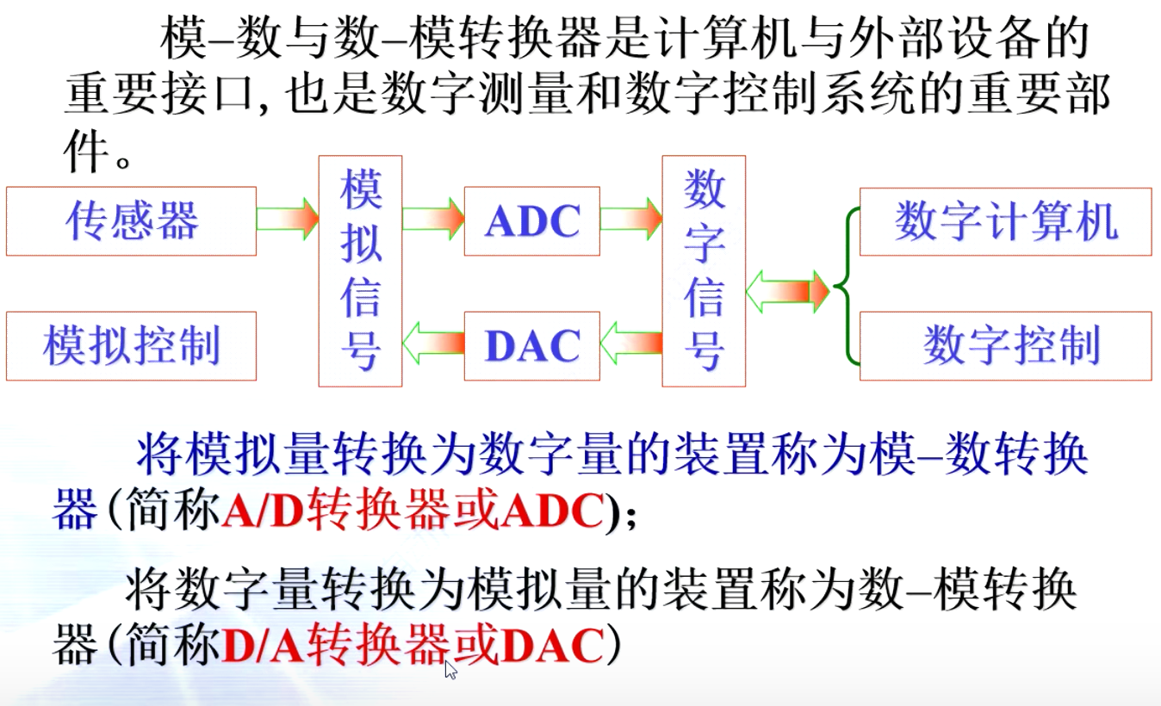

Slide 4
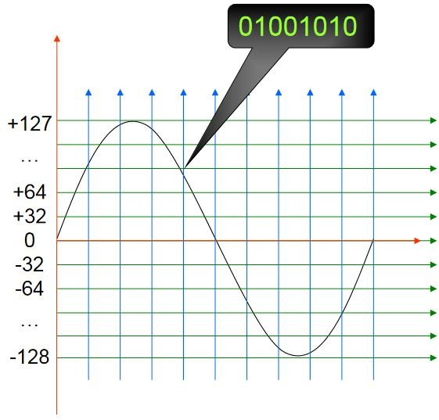
9.1 概述
模拟量与数字量
  模拟量——时间和幅值上均连续变化 量
  数字量——时间和幅值上均离散的量

Slide 5
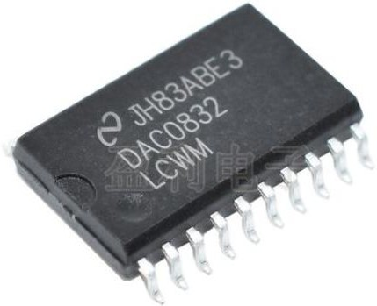
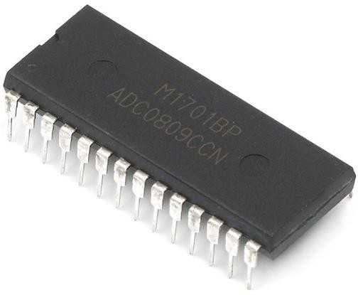
DAC与ADC
数模转换器:能将数字量转换为模拟量的电路称为数模转换器，简称D/A转换器或DAC（Digital - Analog Converter）。
模数转换器:能将模拟量转换为数字量的电路称为模数转换器，简称A/D转换器或ADC（Analog - Digital Converter）。
ADC和DAC是沟通模拟电路和数字电路的桥梁，也可称之为两者之间的接口。

Slide 6
9.1 概述
2. 模拟量输入输出系统
模拟信号
现场信号1
传感器
放大器
低通滤波
采样保持器
A/D转换器
现场信号2
多路开关
数字信号
传感器
放大器
低通滤波
…
微型计算机
现场信号n
传感器
放大器
低通滤波
控制信号
模拟信号
数字信号
受控对象
放大驱动电路
D/A转换器

Slide 7
9.1 概述
2. 模拟量输入输出系统
模拟信号
现场信号1
传感器
放大器
低通滤波
采样保持器
A/D转换器
现场信号2
多路开关
数字信号
传感器
放大器
低通滤波
…
微型计算机
现场信号n
传感器
放大器
低通滤波
传感器
控制信号
模拟信号
将非电物理量转换成电信号（模拟电压
数字信号
_{或电流）}受控对象
放大驱动电路 D/A转换器

Slide 8

9.1 概述
2. 模拟量输入输出系统
模拟信号
现场信号1
传感器
放大器
低通滤波
采样保持器
A/D转换器
现场信号2
多路开关
数字信号
传感器
放大器
低通滤波
…
微型计算机
现场信号n
传感器
放大器
低通滤波
放大器把传感器输出的电信号放大到
ADC所需的量程范围
控制信号 模拟信号
数
_{受控对象} 放大驱动电路 D/A转换器
字信号

Slide 9
9.1 概述
2. 模拟量输入输出系统
模拟信号
现场信号1
传感器
放大器
低通滤波
采样保持器
A/D转换器
现场信号2
多路开关
数字信号
传感器
放大器
低通滤波
…
微型计算机
现场信号n
传感器
放大器
低通滤波
_{控制信}低_{号}通滤波器_{模拟}用_{信}于_{号}降低噪声、滤去高
频干扰，提高信噪比
数字信号
受控对象
放大驱动电路 D/A转换器

Slide 10
9.1 概述
2. 模拟量输入输出系统
模拟信号
现场信号1
传感器
放大器
低通滤波
采样保持器
A/D转换器
现场信号2
多路开关
数字信号
传感器
放大器
低通滤波
…
多路开关
微型
把多个现场信号分_{计}时_{算}地_{机}
现场信号n
接通到A/D转换器
传感器
放大器
低通滤波
控制信号
模拟信号
数字信号
受控对象
放大驱动电路
D/A转换器

Slide 11
9.1 概述
2. 模拟量输入输出系统
模拟信号
现场信号1
传感器
放大器
低通滤波
采样保持器 A/D转换器
采样保持器周^{数}期^{字信}性^{号}地采样连续信号，并在A/D转换期间保持不变微型
计算机
现场信号2
多路开关
传感器
放大器
低通滤波
…
现场信号n
传感器
放大器
低通滤波
控制信号
模拟信号
数字信号
受控对象
放大驱动电路
D/A转换器

Slide 12
9.2 D/A转换器

Slide 13
9.2.1 D/A转换的基本原理
1. D/A转换的基本原理
将输入的每一位二进制代码按其权的大小转换成相应的模拟量，然后将代表各位数值的模拟量相加，所得的总模拟量就与数字量成正比，这样便实现了从数字量到模拟量的转换。
d₀ d₁
u_{o} 或 i_{o}
输出
输入
D/A
…
^{d}n－1
u = K (d ⋅ 2^{n −1} + d ⋅ 2^{n − 2} + ☹ + d ⋅ 2¹ + d ⋅ 2⁰ )
o u n −1 n − 2 1 0

Slide 14
9.2.1 D/A转换的基本原理
1. D/A转换的基本原理
d₀ d₁
u_{o} 或 i_{o}
输出
输入
D/A
…
^{d}n－1
n −1
u_{o} = K_{u} (d_{n −1} ⋅ 2
n − 2
+ d_{n − 2} ⋅ 2
1
0
0
+ ☹ + d₁ ⋅ 2 + d ⋅ 2 )
K_{u}是 DAC 能输出的最小电压值，称为 DAC 的单位量化电压，它等于 D 最低位(LSB)为 1、其余各位均为 0 时的模拟输出电压(用 U_{LSB} 表示)。
LSB — Least Significant Bit

Slide 15
9.2.2 D/A转换器的构成
不考
1. 二进制权电阻网络D/A转换器
^{+V}REF
^{I}REF
I
I
I
I
R
3
2R
2
4R
1
8R
0
S₃
S₂
S₁
S₀
i_{F}
R
F
i
—
u_{o}
+
d₃ d₂ d₁ d₀
不论模拟开关接到运算放大器的反相输入端（虚地）还是接到地，也就是不论输入数字信号是1还是0，各支路的电流不变。
₌ ^{V}REF
V V
₌ ^{V}REF
I
I =
REF
I
I =
REF
0
8R
1
4R
2
2R
3
R
15

Slide 16

^{+V}REF
设R_{F}=R/2
I
REF
I₃
I₂
I₁
I₀
R
2R
4R
8R
S₃
S₂
S₁
S₀
i_{F}
R
F
i
—
u_{o}
+
d₃ d₂ d₁ d₀
i = I₀d₀ + I₁d₁ + I₂d₂ + I₃d₃
V V V
₊ ^{V}REF _{d} R
=
REF
d + d +
d
REF REF
8R V
0
1
2
3
4R 2R
=
3 2 1 0
REF
(d ⋅ 2 + d ⋅ 2 + d ⋅ 2 + d ⋅ 2 )
2³ R
3
2
1
0
R
2
V
u_{o} = −R_{F}i_{F} = −
⋅ i = −
3 2 1 0
REF
(d ⋅ 2 + d ⋅ 2 + d ⋅ 2 + d ⋅ 2 )
₂4
3 2
1
0

Slide 17
2. 倒T型电阻网络D/A转换器的原理
A
B
C
D
^{I}REF
I'₃
R
I'₂
R
I'₁
R
I'₀
^{+V}REF
2R S₃
I₃
2R S₂
I₂
2R S₁
I₁
2R
S₀
I₀
2R
i_{F}
R
F
—
i
u_{o}
+
d₃ d₂ d₁ d₀
①分别从虚线A、B、C、D处向右看的二端网络等效电阻都是R。
②不论模拟开关接到运算放大器的反相输入端（虚地）还是接
到地，也就是不论输入数字信号是1还是0，各支路的电流不变。

Slide 18
A
B
C
D
^{I}REF
I'₃
R
I'₂
R
I'₁
R
I'₀
^{+V}REF
2R S₃
I₃
2R S₂
I₂
2R S₁
I₁
2R
S₀
I₀
2R
i_{F}
R
F
—
i
u_{o}
+
d₀
₌ ^{V}REF
d₃
d₂
d₁
I
REF
R
₌ ^{V}REF
₌ ^{V}REF
I = ¹ I
I = ¹ I
3
2
REF
2R
₌ ^{V}REF
2
4
REF
4R
₌ ^{V}REF
I = ¹ I
I = ¹ I
1
8
REF
8R
0
16
REF
16R

Slide 19
A
B
C
D
^{I}REF
I'₃
R
I'₂
R
I'₁
R
I'₀
^{+V}REF
2R S₃
I₃
2R S₂
I₂
2R S₁
I₁
2R
S₀
I₀
2R
i_{F}
R
F
—
i
u_{o}
+
d₃ d₂ d₁ d₀
i = I ₀ d₀ + I₁d₁ + I ₂ d ₂ + I₃ d₃
1 V
2 R
= ( ¹ d + ¹ d + ¹ d +
d )
REF
0 1 2
3
16 8 4
₌ ^{V}REF
(d ⋅ 2³ + d ⋅ 2² + d ⋅ 2¹ + d ⋅ 2⁰ )
3 2 1 0
2⁴ R
u = −R i = −R i = − ^{VREF RF} (d ⋅ 2³ + d ⋅ 2² + d ⋅ 2¹ + d ⋅ 2⁰ )
o F F F 3 2 1 0
2⁴ R 19

Slide 20
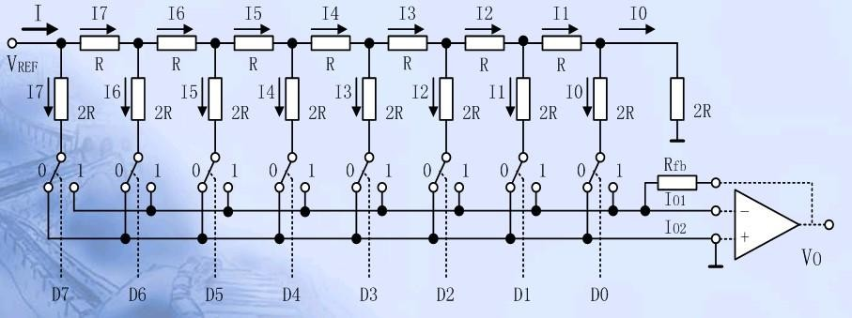
4位DAC扩展到8位DAC

Slide 21
9.2.3 D/A转换器的转换特性
D/A转换器的转换特性，是指其输出模拟量和输入数字量之间的转换关系。
u_{o}(V)
7
6
5
4
3
2
1
0
D
000 001 010 011 100 101 110 111
理想的D/A转换器的转换特性，应是输出模拟量与输入数字量成正比。如果输入为n位二进制数d_{n-1}d_{n-2}…d₁d₀，则输出模拟电压为：
u = K (d ⋅ 2^{n −1} + d ⋅ 2^{n − 2} + ☹ + d ⋅ 2¹ + d ⋅ 2⁰ )
o u n −1 n − 2 1 0

Slide 22
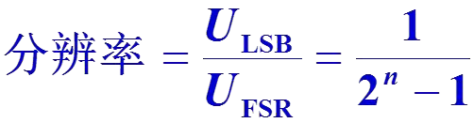
9.2.4 D/A转换器的主要技术指标
技术指标要问
（1）分辨率
指 D/A 转换器模拟输出所能产生的最小电压变化量与满刻度输出电压之比。
DAC 的最小输出电压变化量，也即 DAC 的最小输出电压值
表示满度输出电压值，FSR 即 Full Scale Range
图示

Slide 23

u_{o}(V)
7
6
5
4
3
2
1
0
D
000 001 010 011 100 101 110 111

Slide 24

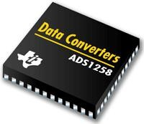
9.2.4 D/A转换器的主要技术指标
（1）分辨率
例：10位D/A转换器的分辨率为：
很重要
DAC 的位数越多，分辨率值就越小，能分辨的最小输出 电压值也越小。

Slide 25
9.2.4 D/A转换器的主要技术指标
（2）转换精度
D/A转换器输出模拟电压的实际值与理想值之差，即最大静态转换误差。
它是一个综合指标，不仅与 DAC 中元件参数的精度有关，而且与环境温度、求和运算放大器的温度漂移以及转换器的位数有关。
要获得较高精度的 D/A 转换结果，除了正确选用 DAC
的位数外，还要选用低漂移高精度的求和运算放大器。
通常要求 DAC的误差小于 U_{LSB} / 2。

Slide 26
精度
u_{o}(V)
7
6
5
4
3
2
1
0
D
000 001 010 011 100 101 110 111
u_{o} = −R_{F}i_{F} = −R i = −
^{V}REF ^{R}F
3
(d ⋅ 2 + d ⋅ 2² + d ⋅ 2¹ + d ⋅ 2⁰ )
F
2⁴ R
3 2 1 0

Slide 27
9.2.4 D/A转换器的主要技术指标
（3）输出建立时间
从输入数字信号起，到输出电压或电流模拟值稳定在额定值的±1/2LSB所需要的时间，称为输出建立时间。

Slide 28
9.2.4 D/A转换器的主要技术指标
温度灵敏度
这个参数表明D/A转换器受温度变化影响的特性。
它是指数字输入不变的情况下，模拟输出信号随温度的变化。
一般D/A转换器的温度灵敏度为±50PPM/℃(PPM百万分之一)。
输出电平
不同型号的D/A转换器件的输出电平相差较大，一般为0V~5V或0V~10V。

Slide 29
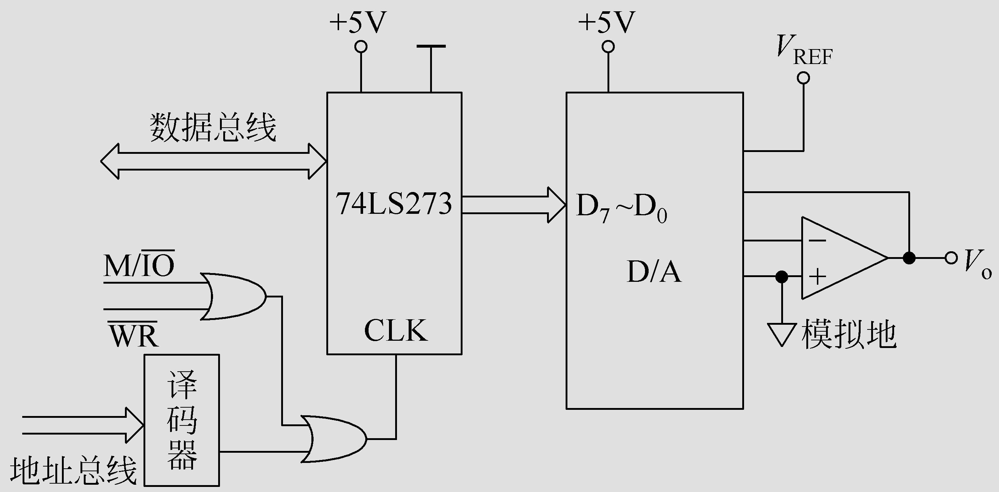
9.2.5 数/模转换器件类型
DAC芯片根据其内部是否配置了数据输入寄存器分为两类。 1.内部没有数据输入寄存器：不能直接与数据总线相连;
2.内部有数据输入寄存器：可以直接与数据总线相连。
不带数据输入寄存器的D/A转换器的接口设计

Slide 30


9.2.6 集成D/A转换器DAC0832
1. DAC0832的主要特性
(1)满足TTL电平规范的逻辑输入； (2)分辨率为8位；
(3)建立时间为1µs； (4)功耗20mW；
(5)电流输出型D/A转换器。

Slide 31
TTL电平
TTL：Transistor-Transistor Logic，晶体管-晶体管逻 辑集成电路。
TTL电 平输出
高电平>2.4V低电平<0.4V
在室温下，一般输出高电平是3.5V,输出低电平是0.2V。输入
高电平>=2.0V
低电平<=0.8V噪声容限是0.4V

Slide 32
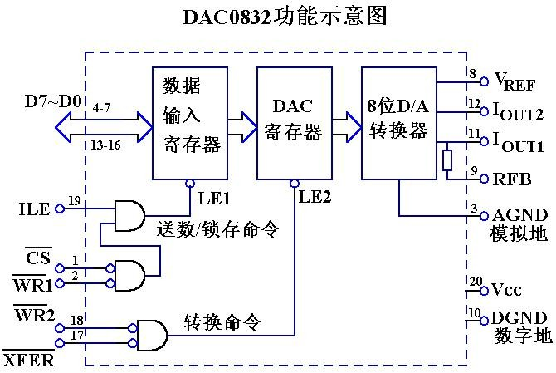

2. 集成D/A转换器DAC0832内部结构
When LE=“1”, Q outputs follow D inputs When LE=“0”, data at D is latched

Slide 33
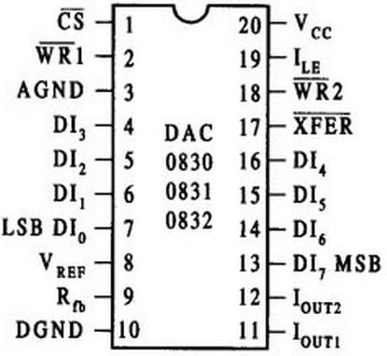
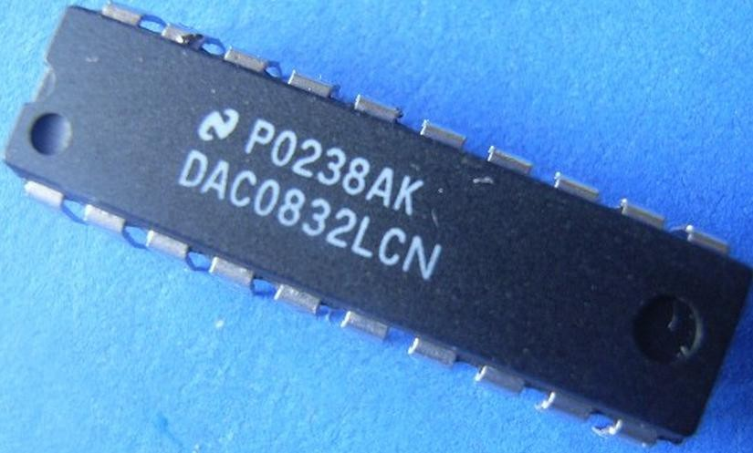
3. 集成D/A转换器DAC0832引脚信号

Slide 34
3. DAC0832的引脚信号说明
I_{out1}、I_{out2} ——电流输出端
R_{fb} ——反馈电阻引出端（电阻在芯片内）
^{V}REF
—— 参考电压输入端
－10V～＋10V
AGND ——模拟信号地
VCC —— 电源电压输入端
  ＋5V～＋15V
DGND ——数字信号地

Slide 35
4. DAC0832的模拟输出
DAC0832是电流输出型数模转换器。
常用的D/A转换芯片大多属于电流DAC，然而在实际应用中，多数情况需要电压输出，这就需要把电流输出转换为电压输出，采取的措施是用电流DAC电路外加运算放大器。
输出的电压可以是单极性电压，也可以是双极性电压。

Slide 36
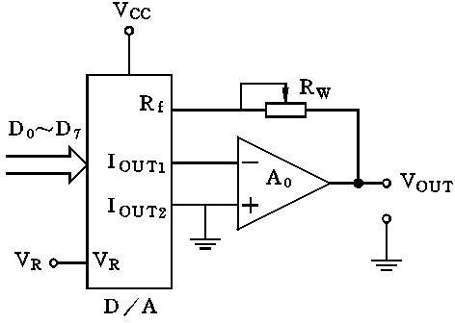
（1）单极性电压输出方法
不重要，不考察
单极性电压输出电路如下图所示。输出电压为V_{OUT} = -iR ，输出电压的正负值视所加参考电压极性而定， 可以有 0V~＋5V 或 0V~-5V，也可以有 0V~＋10V 或 0V~-10V 等输出范围
。
i

Slide 37
（1）单极性电压输出方法
分辨率为 n 位的 DAC 单极性电压输出时，输出电压和输入数值的关系如下式所示。
V_{out}＝－（D/2^{n}）×V_{REF}
设 V_{REF}＝－5V，分辨率为8位，
当D＝FFH＝255时，取得最大输出电压为：
V_{max}＝（255/256）×5V＝4.98V
当D＝00H时，取得最小输出电压为：
V_{min}＝（0/256）×5V＝0V
当D＝01H时，输出一个最低有效位（LSB）电压：
V_{LSB}＝（1/256）×5V＝0.02V

Slide 38
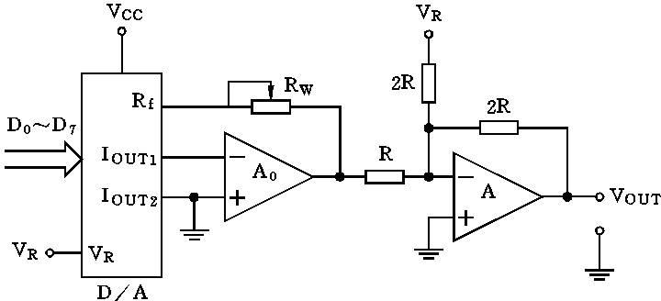
（2）双极性电压输出
在单极性电压输出后再加一级运算放大器即可实现双极性电压输出，输出范围有-5Ｖ~＋5Ｖ和-10Ｖ~＋10Ｖ。
I1
I2

Slide 39
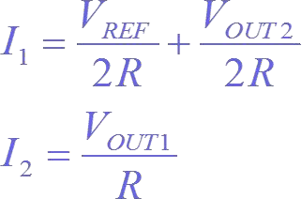

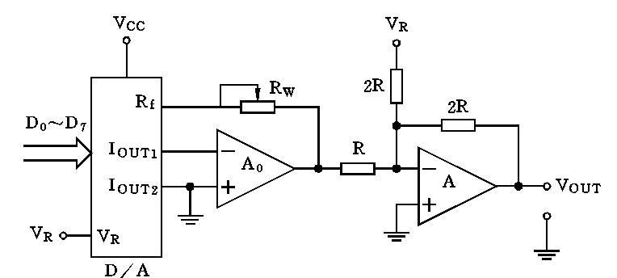
（2）双极性电压输出
I1
^{V}OUT 1
I2
2

Slide 40
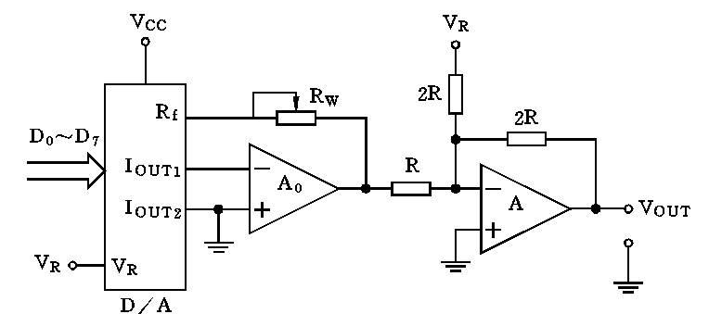
（2）双极性电压输出
I1
I
₌ ^{V}REF ₊ ^{V}OUT2
^{V}OUT 1
I2
2
1
2R 2R
₌ ^{V}OUT1
I
^{V}OUT2 ₊ ^{V}REF ₊ ^{V}OUT1 ₌ ₀ 2R 2R R
^{V}OUT2 ^{+ V}REF ^{+ 2V}OUT1
2
R
= 0
I + I = 0
1
2
V = −(2V + V )
OUT2
OUT1
REF
V = −(D 2 )
已知
n
×V
OUT1
REF
V = [(D − 2 ) 2 ]
n-1
n-1
× V
OUT2
REF

Slide 41
（2）双极性电压输出
分辨率为 n 位的 DAC 双极性电压输出时，输出电压和输入数值的关系如下式所示。
[(D−2 ) 2 ]×V
^{V}OUT2 ⁼
n-1 n-1
REF
设 V_{REF}＝5V，n=8，
当D＝FFH＝255时，取得最大输出电压：
V_{max}＝[（255－98）/98]×5V＝4.96V
当D＝00H时，得到最小输出电压：
V_{min}＝[（0－98）/98]×5V＝－5V
当D＝81H＝129时，输出一个最低有效位电压：
V_{LSB}＝[（129－98）/98]×5V＝0.04V

Slide 42
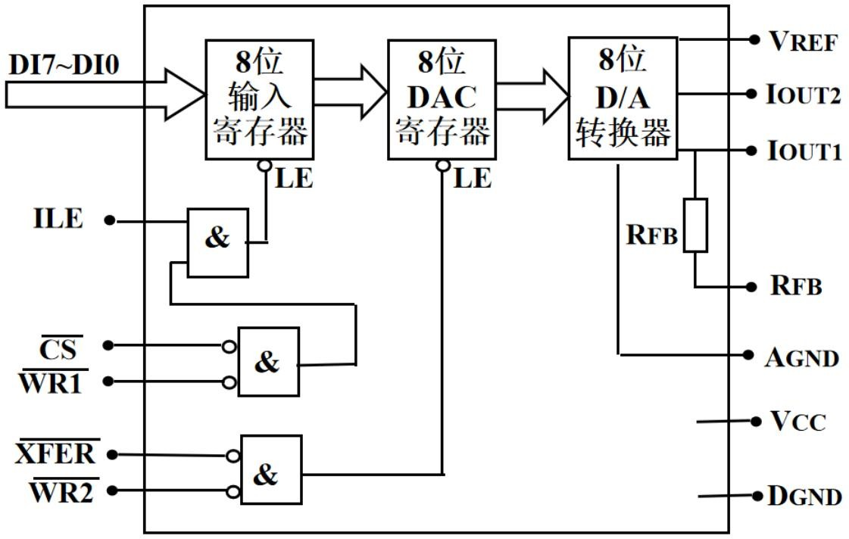
5. DAC 0832 工作方式
根据对DAC 0832的输入锁存器和DAC寄存器的不同的控制方法，DAC 0832有如下三种工作方式：
直通方式
单缓冲方式
双缓冲方式

Slide 43
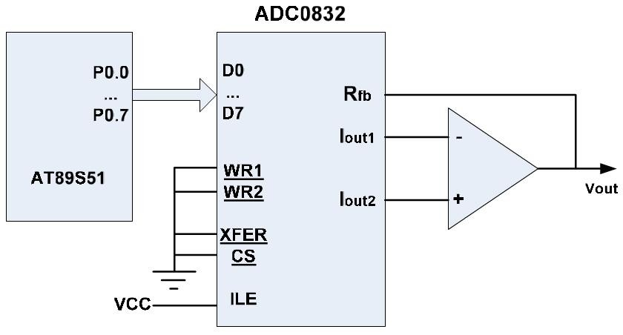
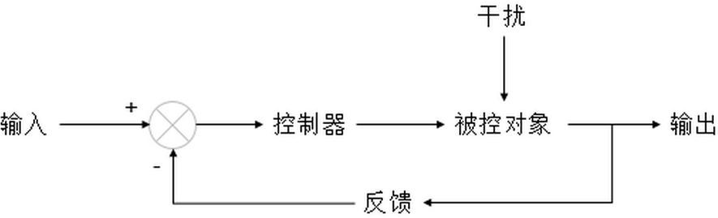
5. DAC 0832 工作方式
(1) 直通方式
此方式适用于连续反馈控制系统中。

Slide 44
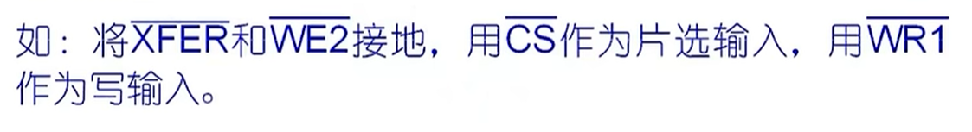
5. DAC 0832 工作方式
(2) 单缓冲方式
此方式适用于只有一路模拟量输出或多路模拟量非同步输出的情形。
方法是控制输入寄存器和DAC寄存器同时接收数据，或者只用输入寄存器而把DAC寄存器接成直通方式。

Slide 45
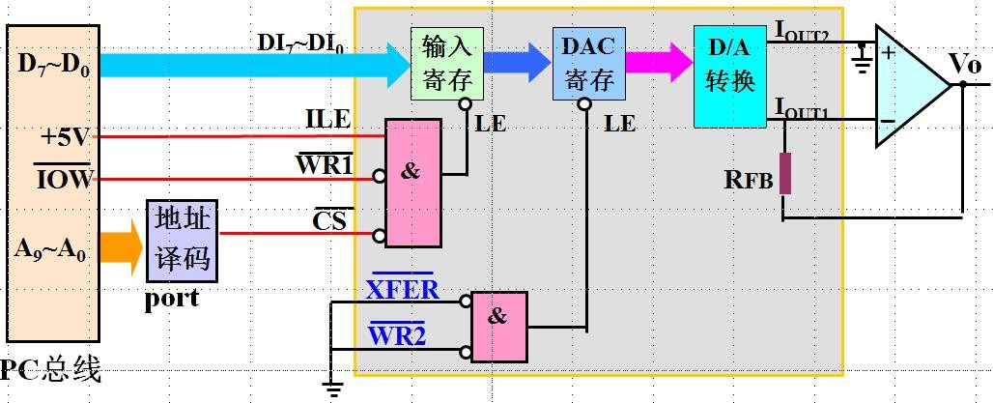
(2) 单缓冲方式：方法一
转换一个数据的程序段
MOV | AL, data | ;取数字量
MOV | DX, port
OUT | DX, AL

Slide 46
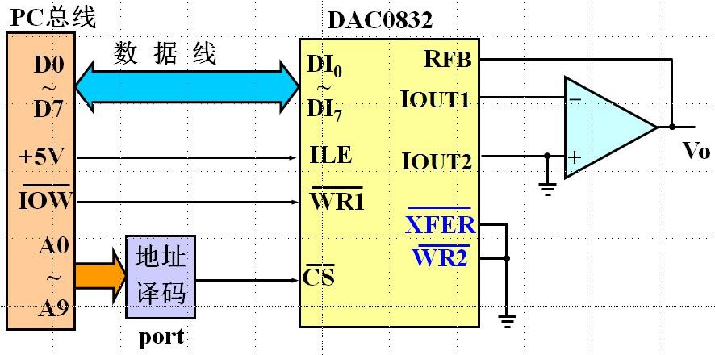
(2) 单缓冲方式：方法一
DAC0832单缓冲方式原理图

Slide 47
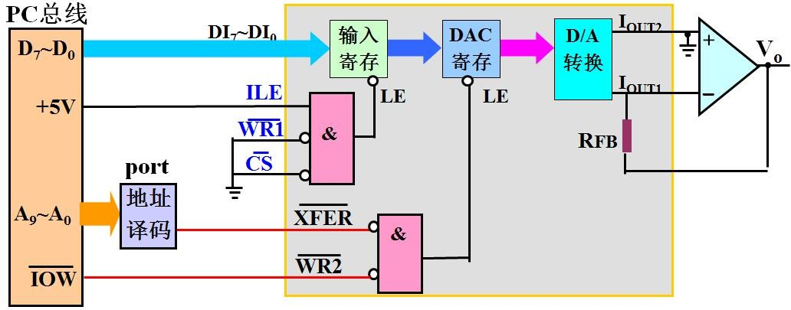
(2) 单缓冲方式：方法二
单缓冲工作方式
输入寄存器工作于直通状态
DAC寄存器工作于受控状态
转换一个数据的程序段：
MOV AL, data MOV DX, port OUT DX, AL

Slide 48
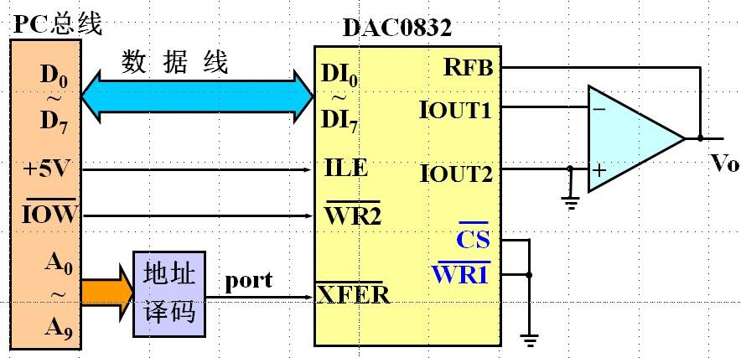
(2) 单缓冲方式：方法二
DAC0832单缓冲方式方案二原理图

Slide 49
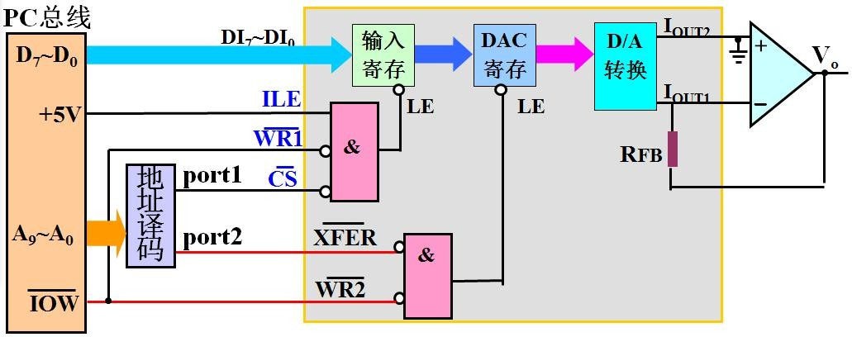
(3) 双缓冲方式
转换一个数据的程序段
MOV AL,data MOV DX,port1 OUT DX,AL
MOV DX,port2 OUT DX,AL
;取数字量
;打开第一级锁存
;打开第二级锁存

Slide 50
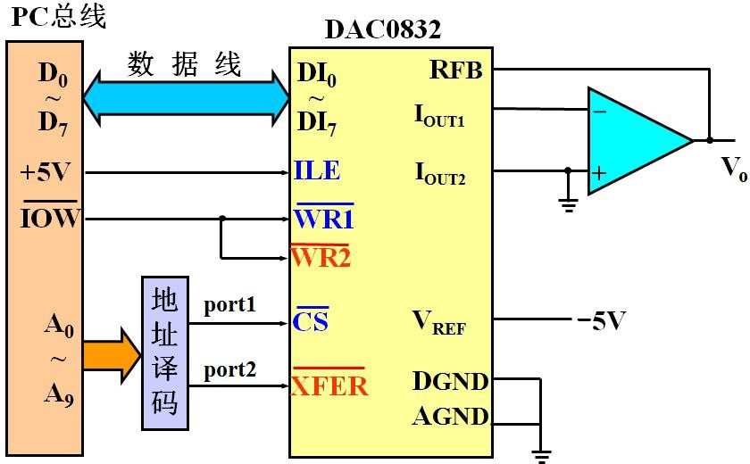
5. DAC0832 工作方式
(3) 双缓冲方式
DAC0832双缓冲方式原理图

Slide 51
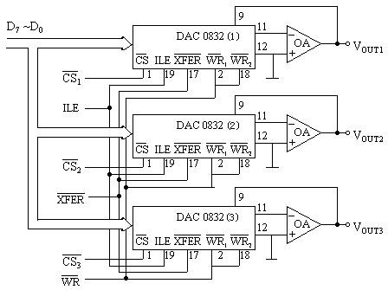
5. DAC0832 工作方式
(3) 双缓冲方式
双缓冲方式适用于多个DAC0832同时输出的情形。

Slide 52
6. DAC0832的接口设计与编程
例1：设计基于8088微处理器和DAC0832的波形发生器， DAC采用单缓冲工作方式，编程使DAC0832输出三角波，三角波最高电压5Ｖ，最低电压0Ｖ。
5V
0V

Slide 53
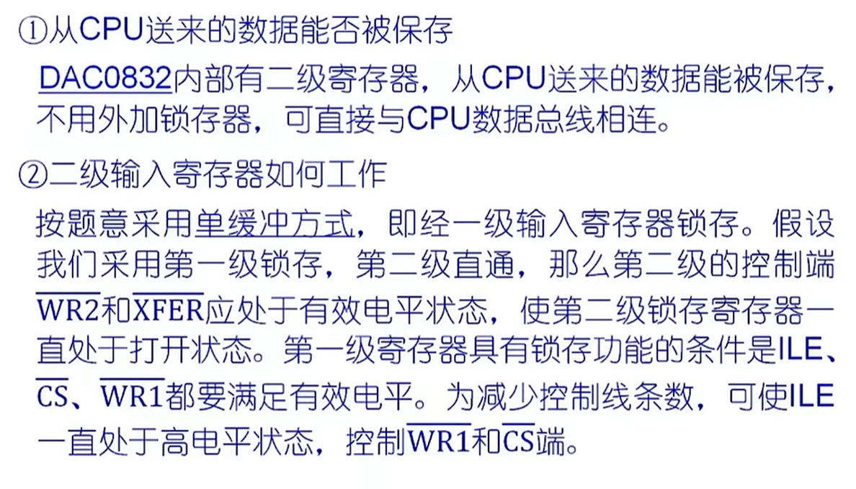
(1) 电路设计所要考虑的问题

Slide 54
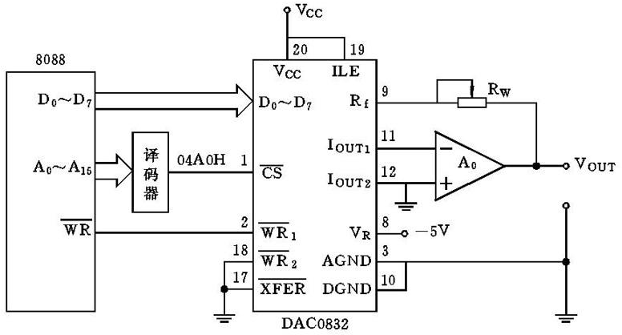
(1) 电路设计所要考虑的问题
③输出电压极性
按题意输出波形变化范围为0V~5V，需单极性电压输出。

Slide 55
(2) 软件设计所要考虑的问题
①单缓冲方式下输出数据的指令仅需一条输出指令即可。
②按题意产生三角波电压范围为0V~5V，那么所对应输出数据00H~FFH。所以
三角波上升部分，从00H起加1，直到FFH。
三角波下降部分，从FFH起减1，直到00H。

Slide 56
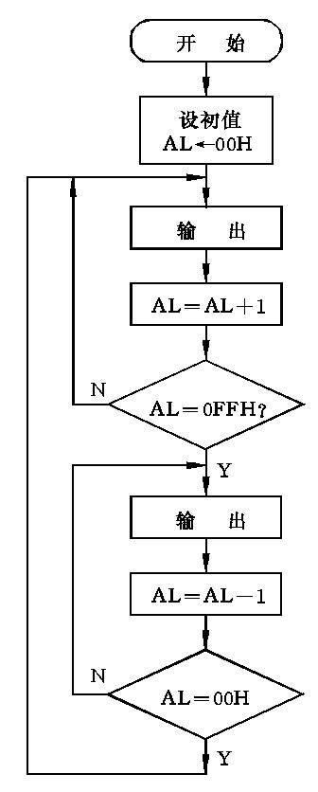
(2) 软件设计所要考虑的问题

Slide 57
（3）利用DAC0832产生三角波的程序
 | MOV | AL,00H | ；设置输出电压值
 | MOV | DX,04A0H | ；DAC0832芯片地址送DX
UP∶ | OUT | DX,AL
 | INC | AL | ；修改输出数据
 | CMP | AL,0FFH
 | JNE | UP
DOWN∶ OUT |  | DX,AL
DEC |  | AL | ；修改输出数据
CMP |  | AL,00H
JNE |  | DOWN
JMP |  | UP

Slide 58
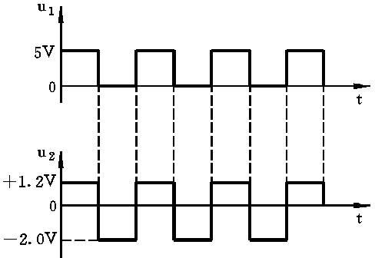
6. DAC0832的接口设计与编程
例2 产生两个不同极性的方波信号，相位关系如图所示，试进行软硬件设计。

Slide 59
分析：需要几片0832？
(1)从下图可看出u₁是单极性的方波，u₂是双极性的方波，需 2个DAC0832转换器，一个为单极性输出，另一个为双极性输出。

Slide 60
分析：采用那种工作方式？
(2)从两路信号的相位关系看，u₁产生正跳变时，u₂也产生正跳变， u ₁ 产生负跳变时， u ₂ 也产生负跳变， 要求二个 DAC0832的输出波形同步，因而DAC0832的工作方式需采用双缓冲方式。

Slide 61
分析：端口如何分配？
(3)需要三个端口地址，👉一个地址生成👉一片DAC0832的片选信号，👉二个地址生成👉二片DAC0832的片选信号，
👉三个地址生成同时打开两片DAC0832的DAC寄存器的控制信号，该信号连接到两片DAC0832的XFER*端。

Slide 62
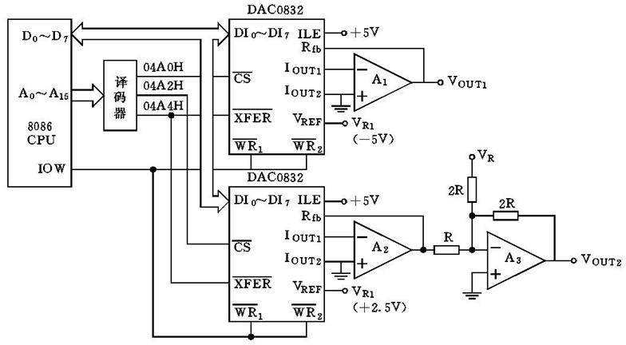
原理图

Slide 63
分析：与指定电压对应的数字量如何计算
(4)👉二片0832输出电压范围为-2.5Ｖ~＋2.5Ｖ，题目要求产生方波的电压范围为-2.0Ｖ~＋1.2Ｖ，模拟电压所对应的数字量计算方法如下：Dx=(Vx-V2)/(V1-V2) ×FFH
其中Ｖ1为上限范围电压，等于+2.5V；Ｖ2为下限范围电压，等于-2.5V；Ｖx为待输出电压值。1.2V对应的数字量等于BCH，-2.0Ｖ对应的数字量等于19H。

Slide 64
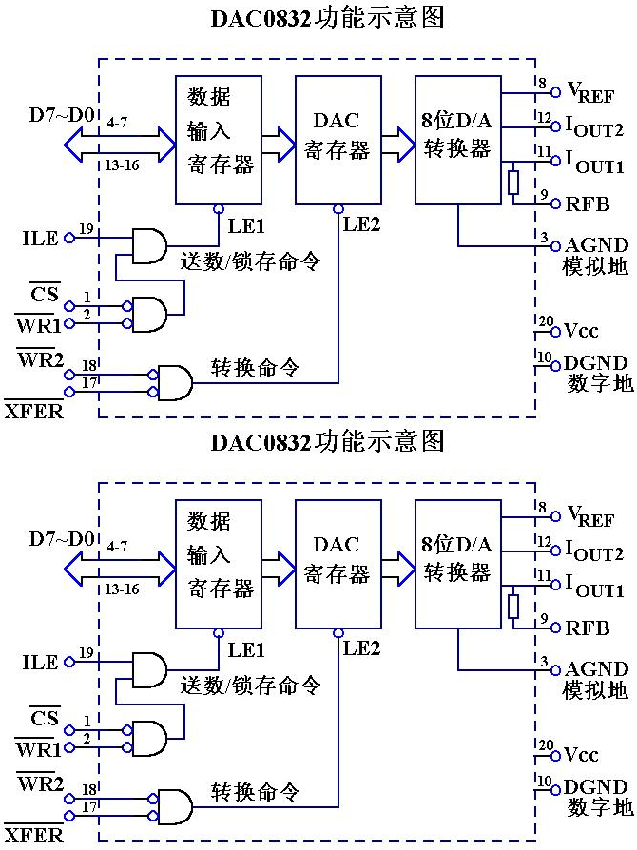
分析：数字量如何向0832输出
(5)在双缓冲方式时，需要执行两条输出指令。👉一条输出指令打开DAC0832的输入寄存器，把来自CPU的8位数据送入8位输入寄存器锁存。👉二条输出指令打开8位DAC寄存器，使输入的数据通过DAC寄存器送到D/A转换器中进行转换。

Slide 65
程序
AA1: | MOV | AL,00H | ；设定输出电压值
 | MOV | DX,04A0H | ；设置👉一片DAC0832地址
 | OUT | DX,AL | ；数据被锁存在8位输入寄存器
 | MOV | AL,19H | ；输出电压-2.0V对应数字值
 | MOV | DX,04A2H | ；设置👉二片DAC0832地址
 | OUT | DX,AL | ；数据被锁存在8位输入寄存器
 | MOV | DX,04A4H | ；设置二片0832共用地址
 | OUT | DX,AL | ；启动两片DAC0832同时转换
 | MOV | AL,0FFH | ；输出电压5V对应数字值
 | MOV | DX,04A0H | ；设置👉一片DAC0832地址
 | OUT | DX,AL

Slide 66
程序(续)
MOV | AL,0BCH | ；输出电压1.2V对应数字值
MOV | DX,04A2H | ；设置👉二片DAC0832地址
OUT | DX,AL
MOV | DX,04A4H | ；设置二片DAC0832共用地址
OUT | DX,AL | ；启动两片DAC0832同时转换
JMP | AA1

Slide 67
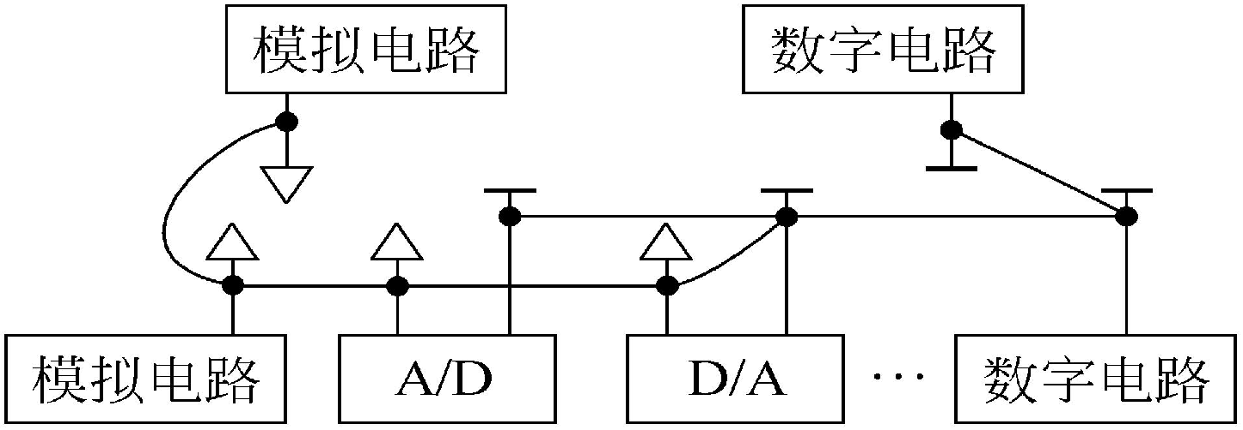
7. DAC0832的接口设计：地线的连接
共地：将所有的数字地连在一起，所有的模拟地连在一起，然后再用一个“共地点”，把模拟地与数字地连在一起，以防干扰。

Slide 68
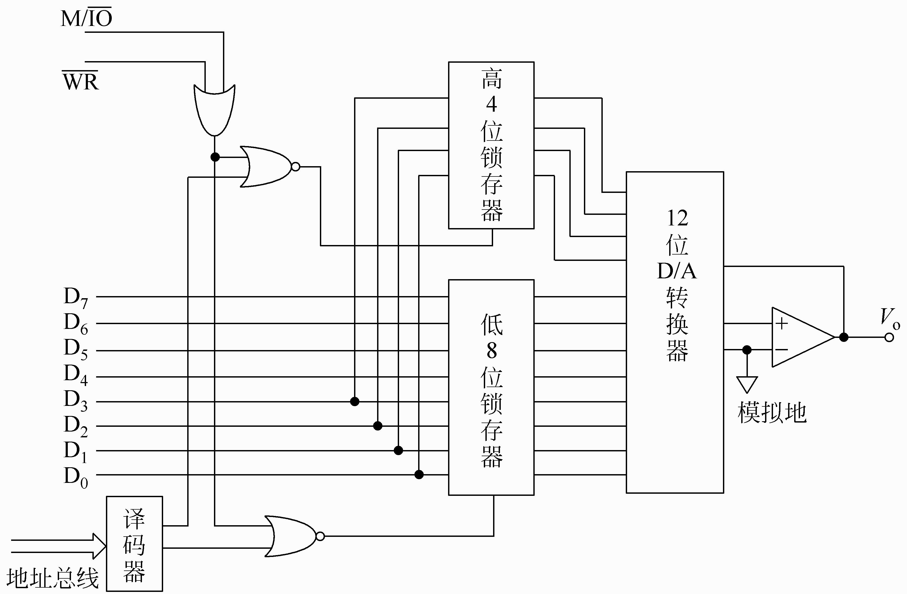
9.2.7 DAC芯片与主机的连接
超过8位的D/A转换器的连接（假设系统数据总线宽度为8位）
考虑数字量输出由2FFH变为300H的情况

Slide 69
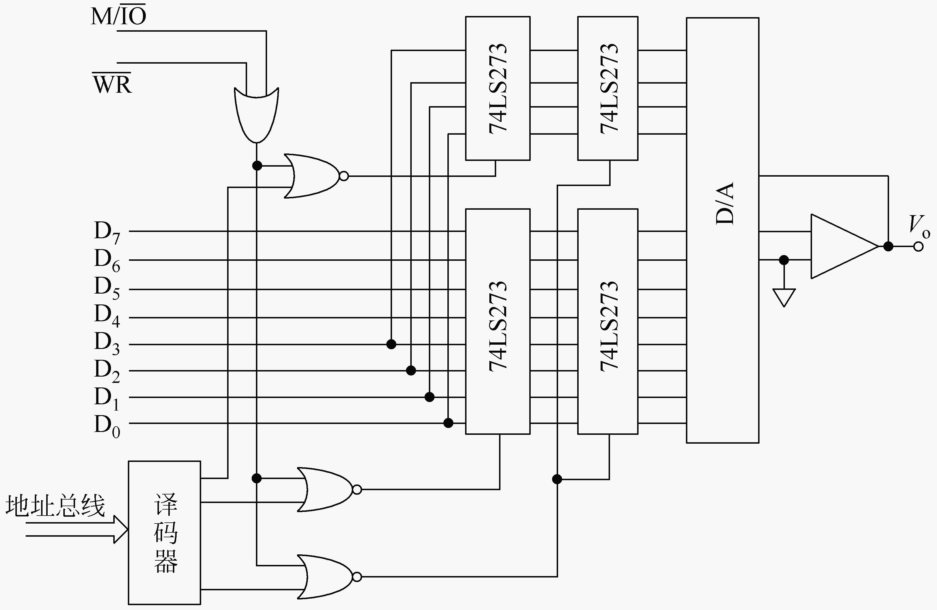
9.2.7 DAC芯片与主机的连接
D/A转换器通过两级数据缓冲器和总线相连的示意图

Slide 70
9.2.8 D/A转换器的应用
函数发生器
只要往D/A转换器写入按规律变化的数据，即可在输出端获得正弦波、三角波、锯齿波、方波、阶梯波、梯形波等函数波形。
直流电机的转速控制
用不同的数值产生不同的电压，控制电机的转速
其他需要用电压/电流来进行控制的场合

Slide 71
课堂练习
编程使DAC0832输出锯齿波电压。锯齿波的周期用延迟子程序实现。 假设采用单缓冲方式，D/A端口号为PORTA。
MOV DX，PORTA ；PORTA为D/A端口号
MOV AL，0FFH ROTATE：
INC AL
OUT DX，AL CALL DELAY
；初值为0FFH
；往D/A输出数据
；调延时子程序
JMP ROTATE
DELAY: ……
RET
……

Slide 72
编写输出一个梯形波的程序段。梯形波幅值参数自定。
作业

Slide 73
9.3 A/D转换器

Slide 74
9.3.1 A/D转换器的工作原理
1. A/D转换的环节
CP_{S}
^{d}n-1
u_{s}(t)
ADC 的数字化编码电路
数字量输出
(n 位)
u_{i}(t)
…
S
d
1
C
d₀
ADC
采样-保持电路
输入模拟电压
采样展宽信号

Slide 75
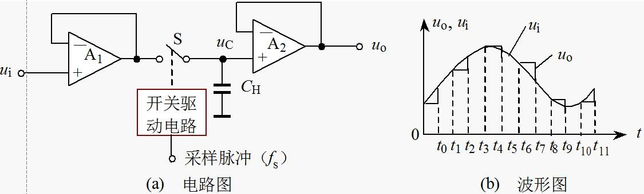
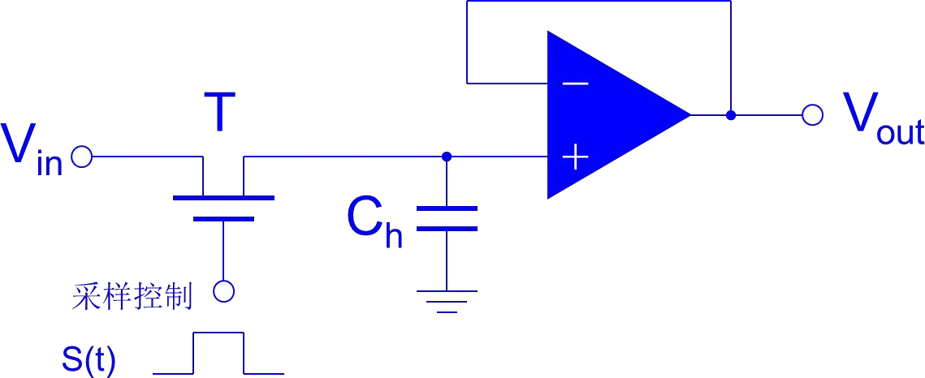


2. 采样保持电路

Slide 76
采样保持电路的设计原理
在设计采样保持电路时，一般在输出端接一个由集成运放构成的信号跟随器。由于运放的输入电阻一般较高，这样电容放电较慢。
在电容的输入端，也可以接集成运放，利用其输出电阻较小的特性，加快充电速度。
在切换开关的选取上，尽量选择切换时间短，孔径延迟和孔径抖动都比较小的开关，这样才能保证采样保持电容的性能指标，进而提升系统的采样准确度。
对于保持电容的选取，要利用仿真设计软件，对多种容值进行分析设计，达到采样和保持时性能的折中点，满足系统的设计要求。

Slide 77
3. 模数转换原理
模数转换方法有计数法、逐次逼近法、双积分式等。

Slide 78
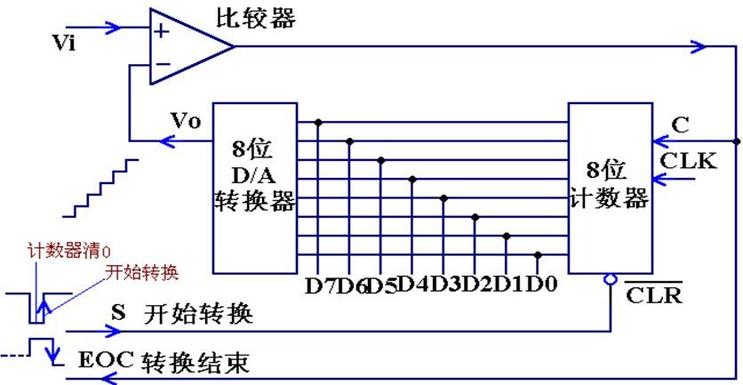
3. 模数转换原理
（1）计数式A/D转换原理

Slide 79
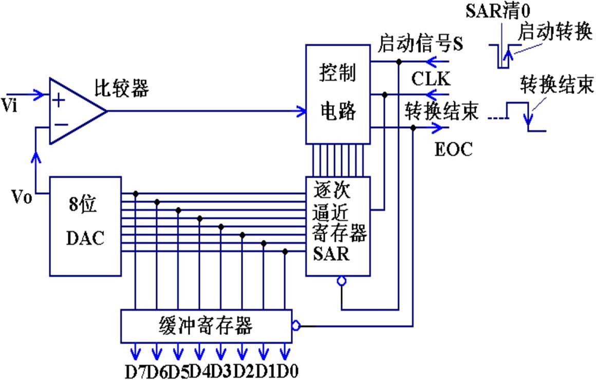
3. 模数转换原理
（2）逐次逼近型A/D转换原理

Slide 80
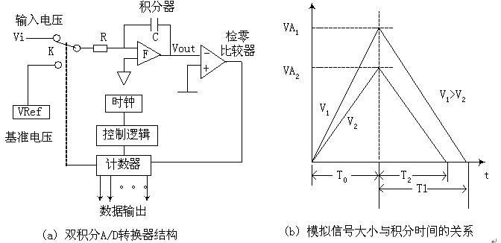
3. 模数转换原理
（3）双积分式ADC转换原理
V_{i} V_{REF} = T1 T0

Slide 81
其它类型的A/D转换器
V/F转换式ADC是将电压转换为相应频率的脉冲信号的一种变换电路，具有转换精度高，抗干扰能力强，转换线性度和积分输入特性好的特点，缺点也是转换速度慢。
近几年来串行A/D转换器也发展非常快，它具有体积小、通信线少和结构简单等特点。缺点也是转换速度慢。
在上述各种不同工作原理的ADC中，以逐次逼近式ADC最具典型性，在集成ADC芯片中应用最广，因此要求重点掌握。

Slide 82
4. A/D转换器的主要技术指标
分辨率
  表示转换器对输入量变化的敏感程度，A/D转换器的分辨率用输出二进制数的位数表示。
  例如：设输入模拟电压的变化范围为0～5V，
    ​ 输出8 位二进制数可以分辨的最小模拟电压为
5V×2^{－8} ＝ 20mV；
    ​ 而输出9位二进制数可以分辨的最小模拟电压为
5V×2^{－9} ≈ 1.22mV。

Slide 83
4. A/D转换器的主要技术指标
（2）精度
与数字输出量所对应的模拟输入量的实际值与理论值之间的差值。
A/D转换电路中与每个数字量对应的模拟输入量并非是单一的数值，而是一个范围，定义△为数字量的最小有效位LSB对应的模拟量，则称△为数字量最低有效位的当量。
如果模拟量在±1/2△的范围内都产生相同的数字量，则其精度为±0LSB；如在±3/4△范围内产生相同数字量则称精度为±1/4LSB。

Slide 84
4. A/D转换器的主要技术指标
（3）转换时间
完成一次A/D转换所需要的时间，转换时间是指从接到转换控制信号开始，到输出端得到稳定的数字输出信号所经过的这段时间。
目前A/D转换集成芯片的转换时间约为几个us~200us。

Slide 85
9.4 ADC0809

Slide 86

9.4.1 ADC0809概述
ADC0809是8位逐次逼近型A/D转换芯片。
片内有8路模拟开关，可以同时连接8路模拟量，单极性，量程为0～5V。
典型的转换速度为100μs。
片内有三态输出缓冲器，可直接与CPU总线连接。
该芯片有较高的性能价格比，适用于对精度和采样速度要求不高的场合或一般的工业控制领域。

Slide 87


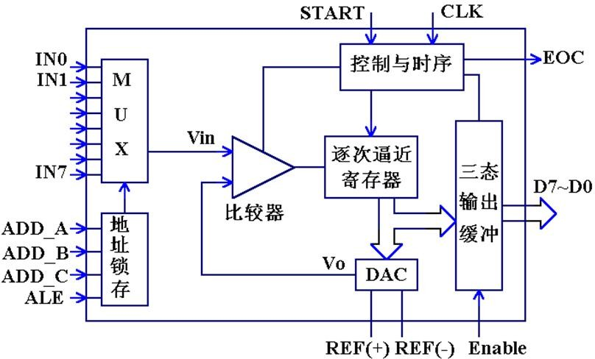

9.4.2 ADC0809的功能结构及引脚信号

Slide 88
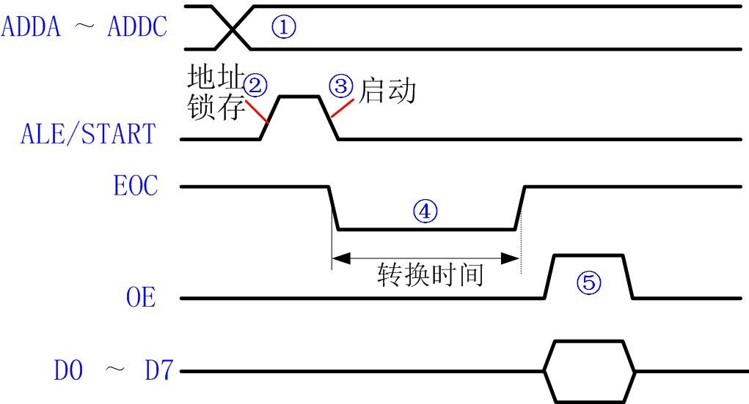
9.4.3 ADC0809的时序

Slide 89

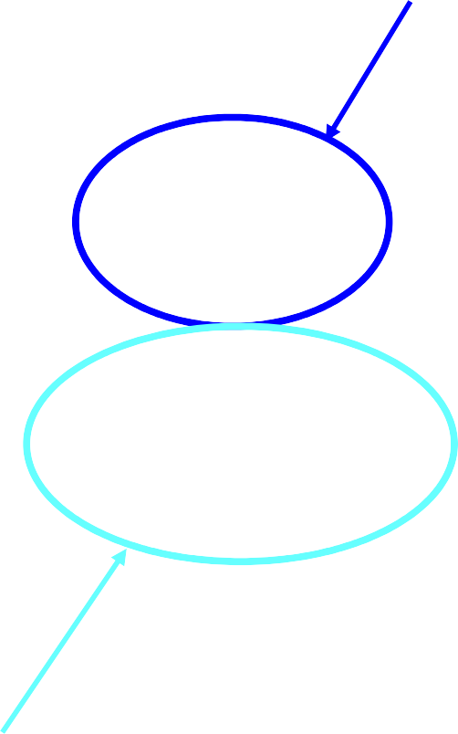

9.4.4 ADC0809的转换公式
输出数字量
输入模拟电压
^{V}in ^{− V}REF ( − )
^{V}REF ( + ) ^{− V}REF ( − )
N =
× 2⁸
基准电压正极
基准电压负极

Slide 90
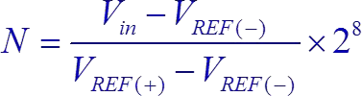
单极性转换示例
基准电压VREF(+)＝5V，VREF(－)＝0V输入模拟电压Vin＝1.5V
N ＝（1.5－0）÷（5－0）×256
＝76.8≈77＝4DH

Slide 91
ADC0809的接口设计实例

Slide 92
9.4.5 ADC0809的接口设计
ADC0809的接口设计就是设计ADC0809与微机系统的接口电路并编制相应的驱动程序，通过软硬件的配合按其工作时序的要求向ADC0809提供相应的控制信号以完成通道选择及启动转换，并获取其工作状态和读取转换结果。

Slide 93
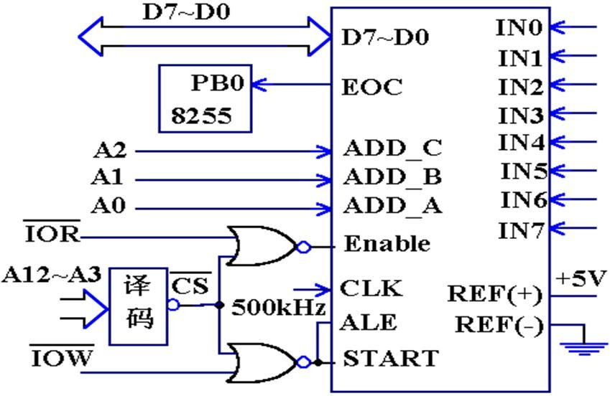
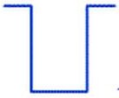

1. 8088微处理器与ADC0809的硬件接口实例
时序图

Slide 94
8088微处理器与ADC0809的硬件接口说明
START信号与ALE信号相连，通道选择的同时，启动转换。
转换结束信号EOC接8255的PB0，应使8255PB口工作在方式0输入。CPU查询PB0即可获知转换是否完成。
数据输出允许信号Enable由IOR*和CS*或非后驱动以下指令可以读取转换后的数字：
MOV DX，220H IN AL，DX

Slide 95

8088微处理器与ADC0809的接口驱动程序
A0809 EQU 220H
A8255 EQU 210H
MOV AL, 1xxxx01xB MOV DX, A8255+3 OUT DX, AL
；8255的地址为210H~213H
；8255初始化，PB方式0输入
；转换通道IN5的程序
MOV DX, A0809+5 OUT DX, AL
NEXT：
MOV DX, A8255+1 IN AL, DX TEST AL, 01H
JZ NEXT MOV DX, A0809 IN AL, DX
；通道选择并启动转换
; 8255PB
; PB0=0, 未完成
时序
；AL=转换结果

Slide 96

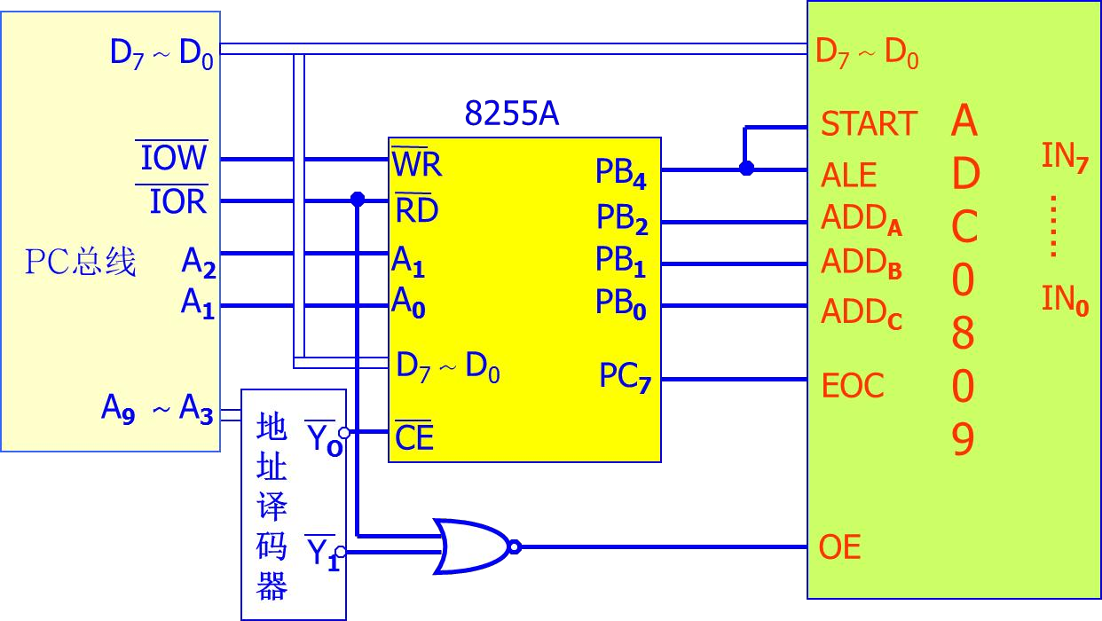
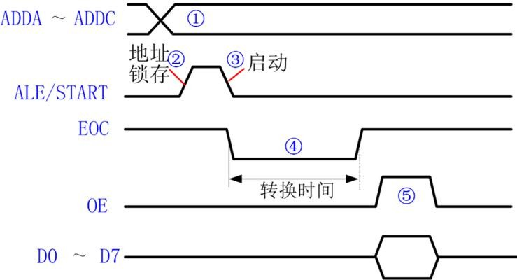
2. ADC0809的接口设计实例之二
例：ADC0809通过8255A与PC总线的接口如下 中所示。地址译码器Y₀的地址范围为100H～107H，Y₁地址范围为108H～10FH；设8255A工作在方式0，从输入通道 IN₅输入一个模拟量，经ADC0809转换后读入AL寄存器，请说出该电路的工作过程，并编写程序。

Slide 97

9.4.6 ADC0809应用
D₇～D₀
D₇～D₀
START A
8255A
IOW IOR
WR RD
PB₄
ALE D C 0
8
0
9
IN₇
PB₂ ADD_{A}
PB₁ ADD_{B}
……
PC总线
A₂ A₁
A₁ A₀
D₇～D₀
CE
PB₀
PC₇
ADD_{C}
EOC
IN₀
A₉ ～A₃
地 _{Y}
址译
O
码 _{Y1}
器
OE

Slide 98
9.4.6 ADC0809应用
⋮
MOV AL,88H MOV DX,106H OUT DX,AL
MOV AL,05H MOV DX, 102H OUT DX,AL
ADD AL,10H OUT DX,AL
SUB AL,10H OUT DX,AL
;8255控制字1000 1000,上C口输入
;送8255控制端口
; 取通道号，并且产生启动信号
;送B口
;送B口，产生START、ALE
；

Slide 99
9.4.6 ADC0809应用
L1: MOV DX,104H ;PC口地址 IN AL, DX
TEST AL, 80H ;测试PC7，检查转换是否结束 JZ L1
MOV DX,108H IN AL, DX HLT
……
；转换结束，生成OE信号，读取转换结果

Slide 100
Thank You！

Slide 101





A/D
01001010
+97
…
+64
+32
0
-32
-64
…
-98
Sampling Resolution 8 bit
Sampling Frequency 11 KHz

Slide 102


A/D
0010101100011000
+32767
…
+59
+98
0
-98
-59
…
-32768

